Slide 1
Наши помощники-органы чувств

Slide 2
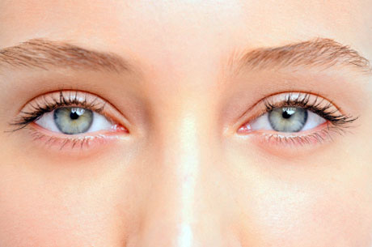
Глаза – орган зрения
Зрение – это способность воспринимать величину,
форму, цвет предметов и их расположение

Slide 3
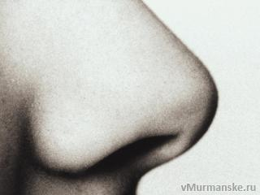
Нос – орган обоняния
Обоняние – это
способность
чувствовать
запахи

Slide 4

Язык – орган вкуса
Язык
помогает
различать
вкус еды.

Slide 5
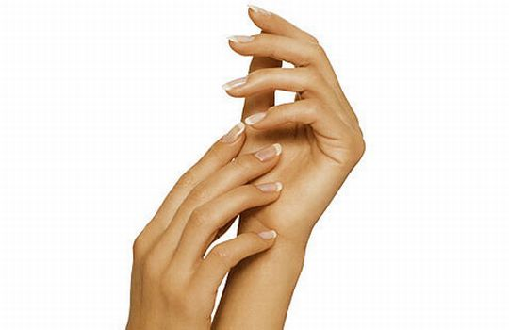
Кожа – орган осязания
Осязание – это способность
человека чувствовать прикосновения

Slide 6
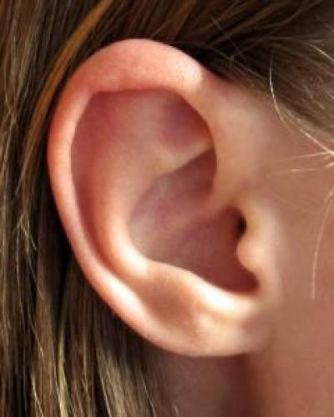
Уши – орган слуха
Слух – это
способность
воспринимать
звуковые волны.

Slide 7
Органы чувств
Глаза – это орган
Уши – это орган
Нос – это орган
Язык – это орган
Кожа – это орган
зрения
слуха
обоняния
вкуса
осязания

Slide 8
Органы чувств надо беречь!
Выполняйте
правила гигиены !

Slide 9
 |  |  |  | к
у |  |  |  | о |  | я
х |  |  |  | ж |  | з
о | р | г |  | а | н | ы
 |  | л |  |  | о | к
 |  | а |  |  | с
 |  | з
ч у в с т в

